Slide 1
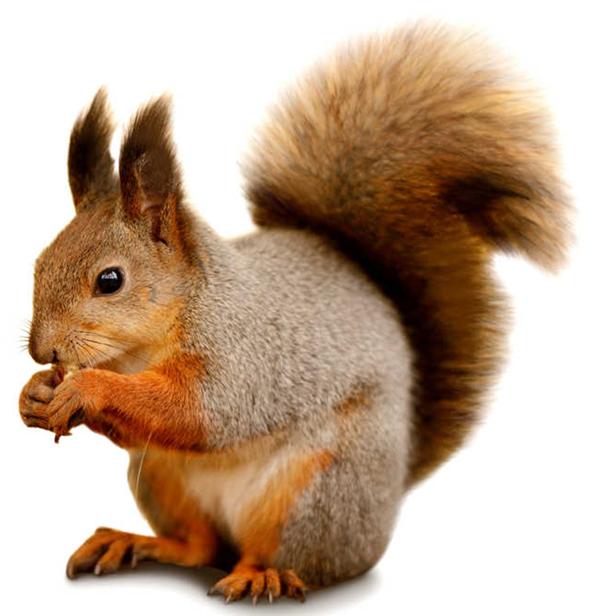
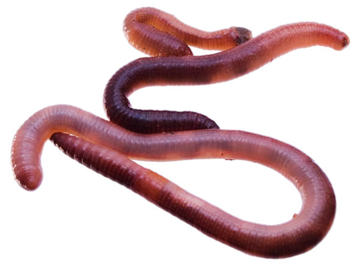
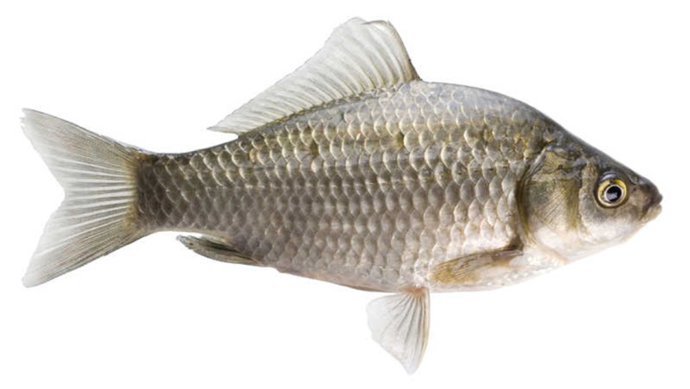
Dišu li sva živa bića na jednak način

Slide 2

Različiti načini izmjene plinova
Gujavice
preko površine kože

Slide 3
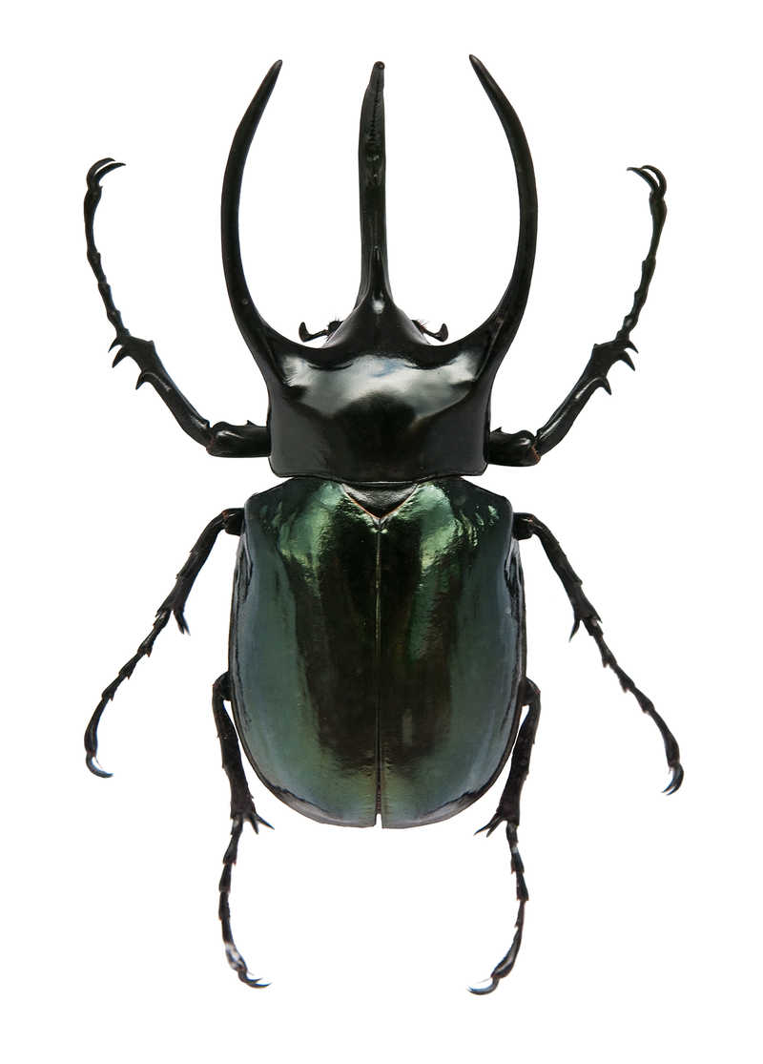

Različiti načini izmjene plinova
Kukci
uzdušnicama
Vizualno +

Slide 4

Ribe
Različiti načini izmjene plinova
škrgama

Slide 5

Različiti načini izmjene plinova
Sisavci
plućima

Slide 6
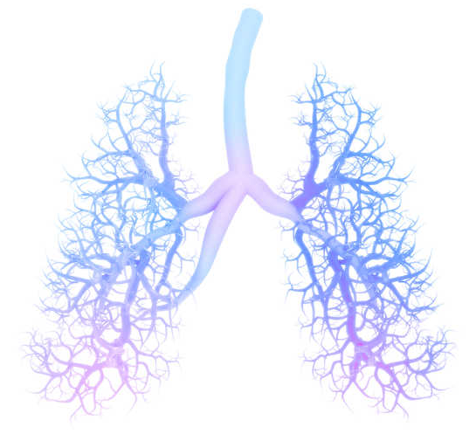
Zajedničke prilagodbe organa za disanje
Površina je:
tanka
vlažna
naborana (povećanje volumena)
dobro prokrvljena

Slide 7
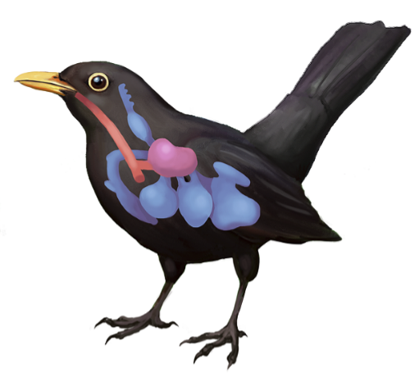
Ptice i sisavci
velika površina pluća
velik broj plućnih mjehurića
održavanje stalne tjelesne temperature

Slide 8
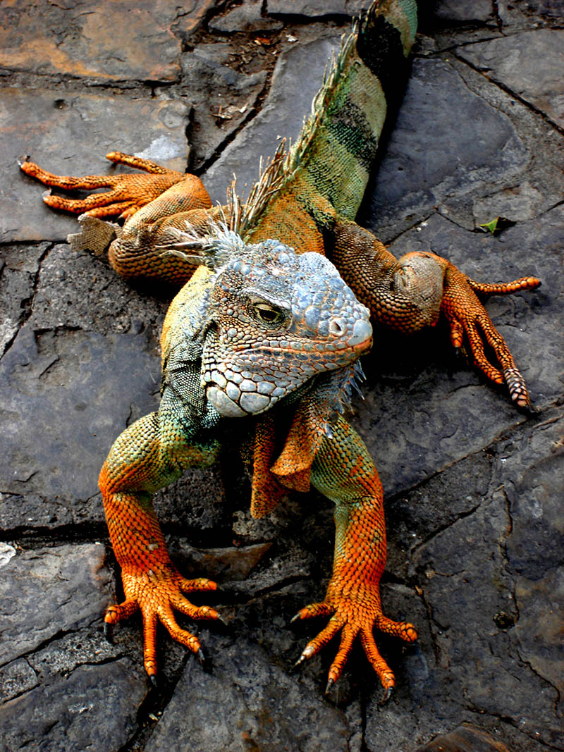
Gmazovi
manja površina pluća
plućni mjehurići većeg promjera

Slide 9
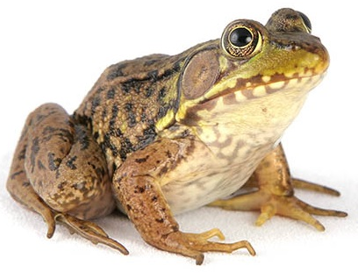

Vodozemci
najmanja pluća
najmanje plućnih mjehurića
izmjena plinova i kožom
Istraži
Po čemu se razlikuju pluća kralježnjaka
RB str. 57
Vizualno +

Slide 10
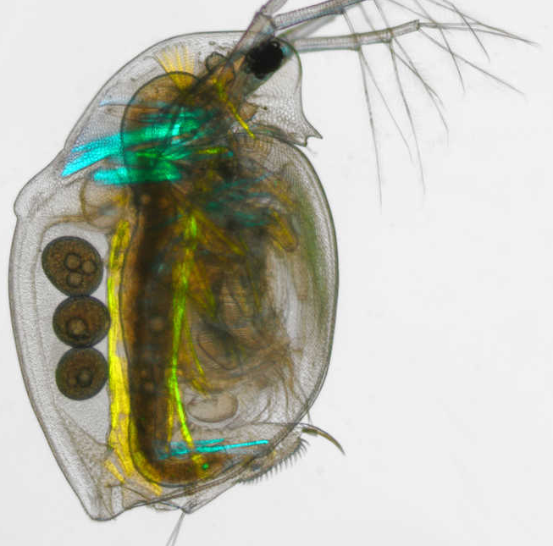
Načini izmjene plinova (disanja):
Površinom stanice
jednostanične životinje

Slide 11
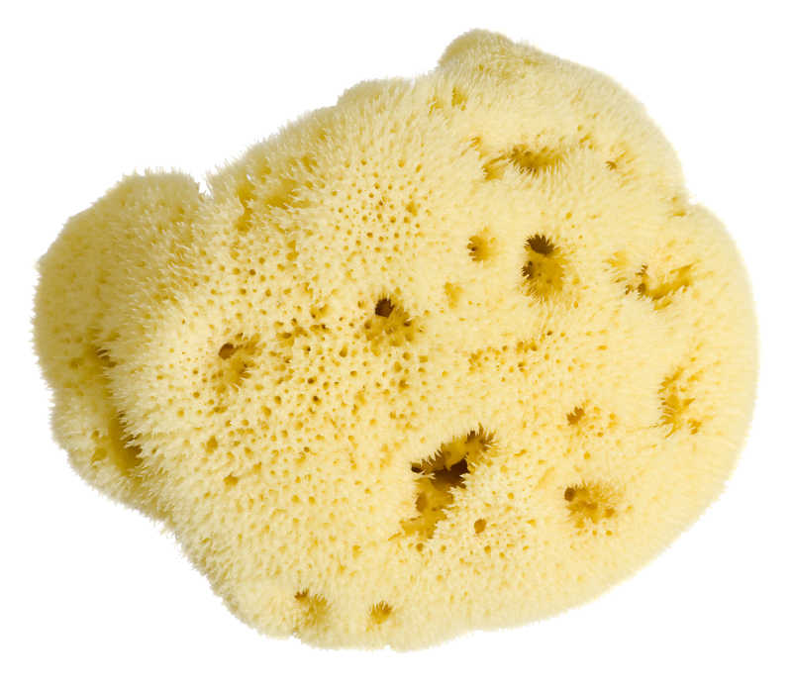
Načini izmjene plinova (disanja):
Površinom tijela
spužve, žarnjaci

Slide 12
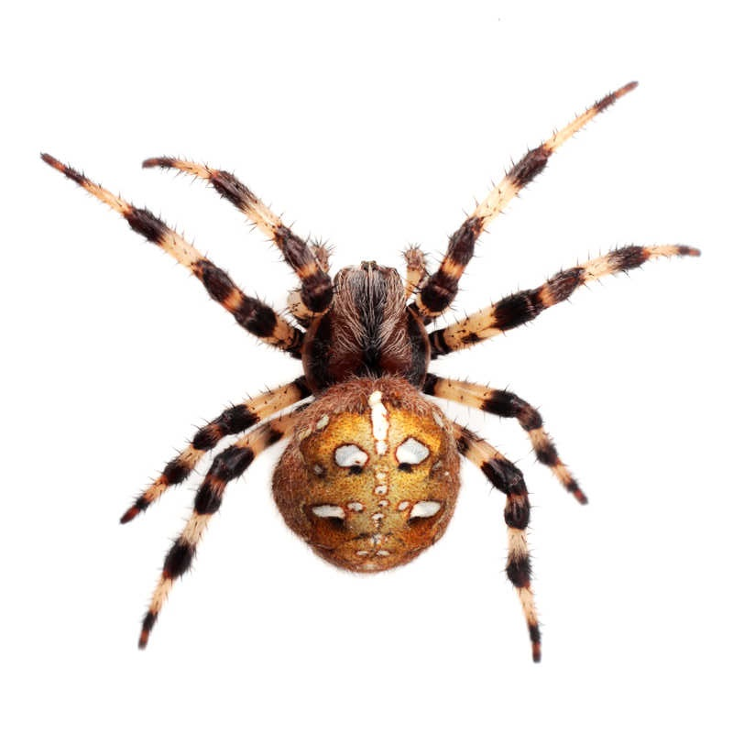
Načini izmjene plinova (disanja):
Uzdušnicama
kukci
paučnjaci

Slide 13
Načini izmjene plinova (disanja):
Površinom kože
gujavica

Slide 14
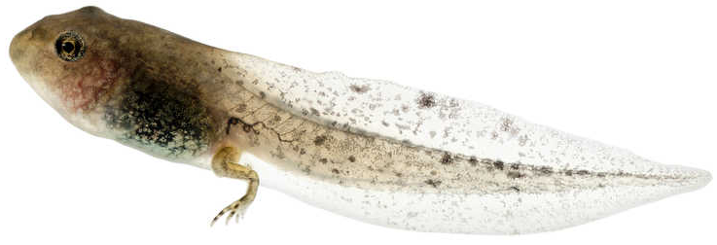
Načini izmjene plinova (disanja):
Vanjskim škrgama
punoglavci
čovječja ribica
Vizualno +

Slide 15
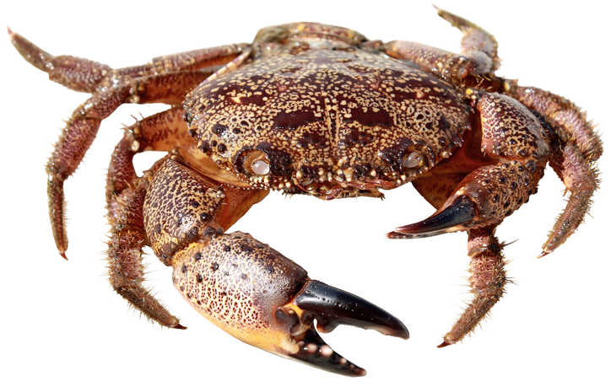
Načini izmjene plinova (disanja):
Škrgama
rakovi
ribe

Slide 16
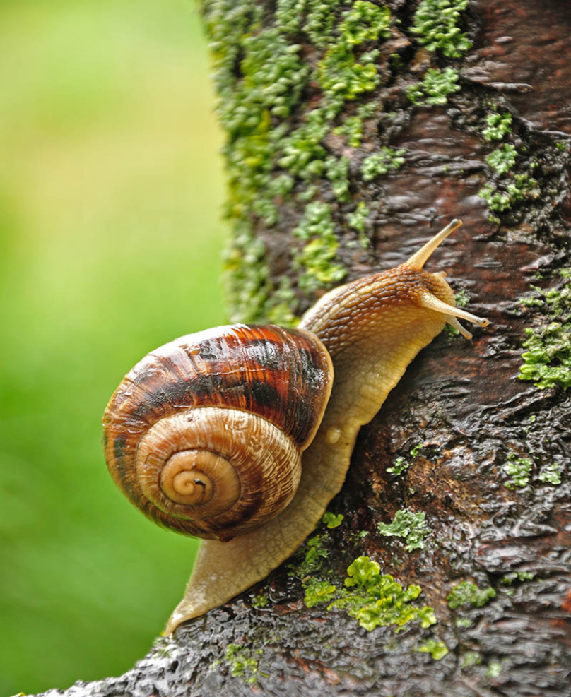
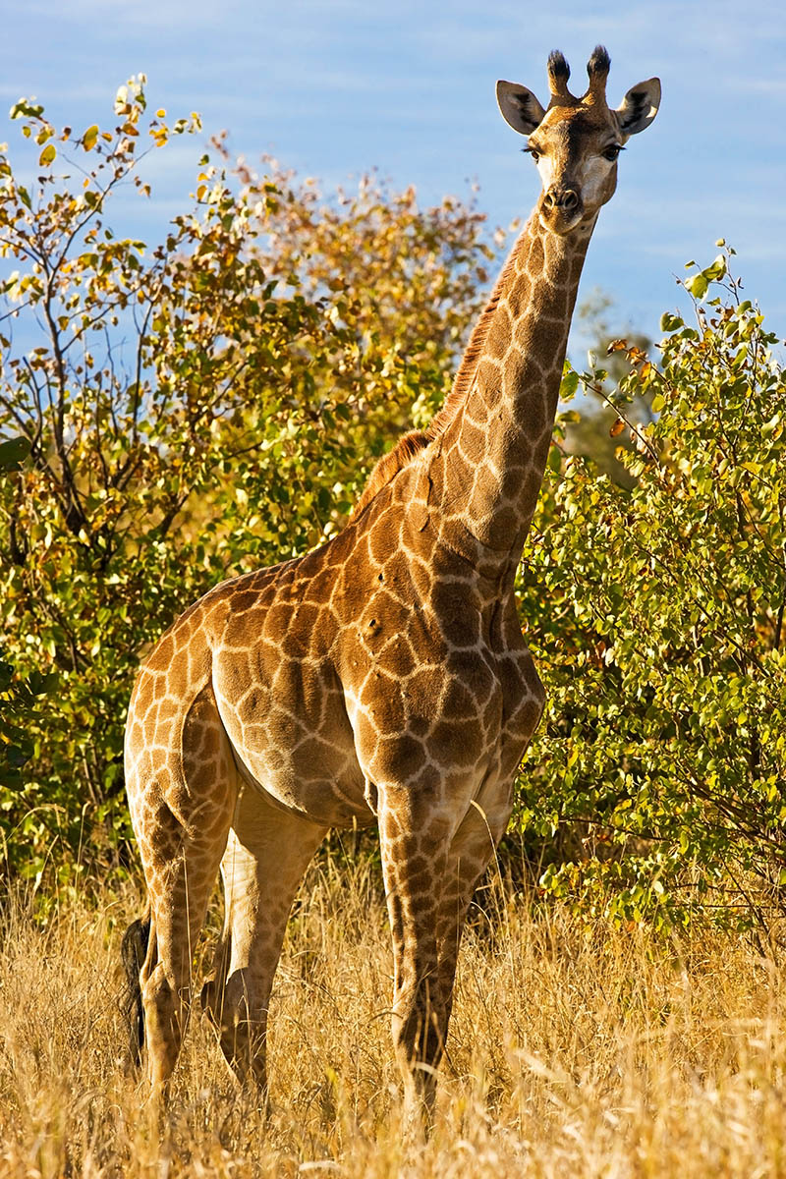
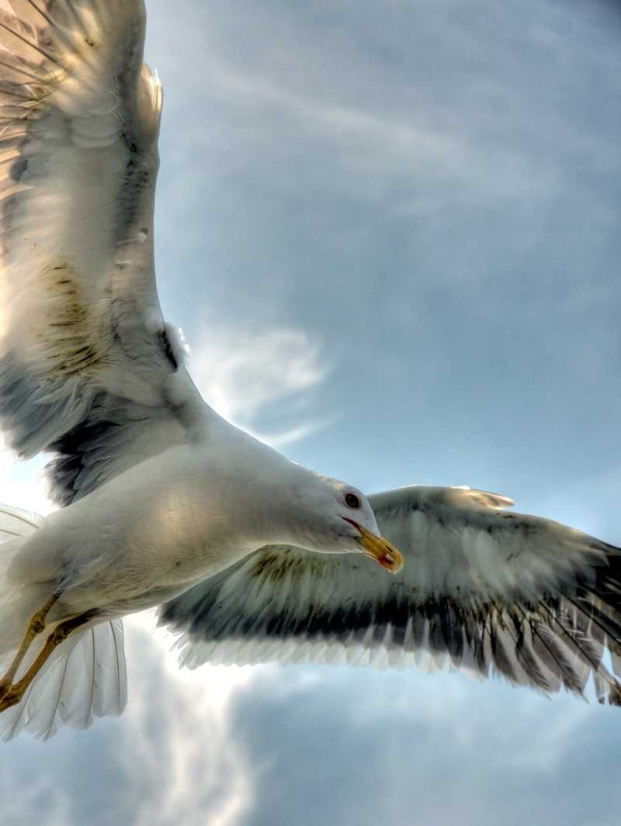
Načini izmjene plinova (disanja): plućima
puževi
sisavci
gmazovi
ptice

Slide 17
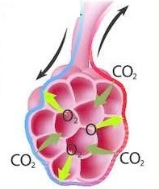

Izmjena plinova difuzijom
DDS ISTRAŽI: Dišu li živa bića na jednak način
Zanimljivosti

Slide 18
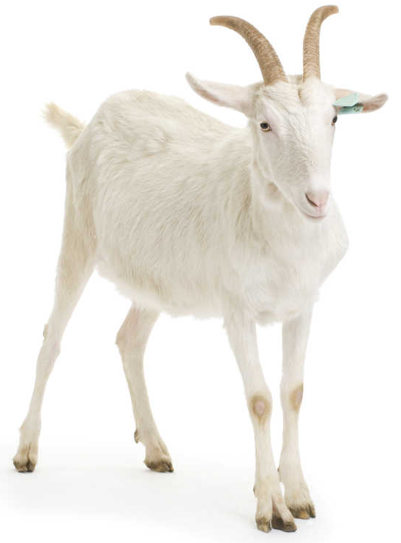
Aerobni organizmi
energiju stvaraju procesom staničnog disanja pomoću kisika i hranjivih tvari

Slide 19

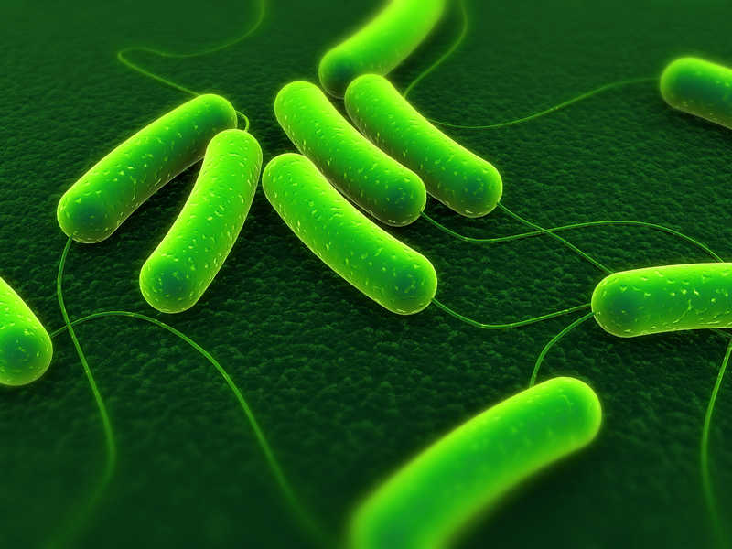
Anaerobni organizmi
Provjeri znanje - Aerobni ili anaerobni?
energiju stvaraju procesom vrenja iz hranjivih tvari bez prisustva kisika
neke bakterije i neki nametnici
DDS ISTRAŽI: Čovjek se u svakodnevnom životu koristi procesima vrenja. Prouči proces alkoholnog vrenja
Čovjek se u svakodnevnom životu koristi procesima vrenja. Prouči proces mliječno – kiselog vrenja

Slide 20
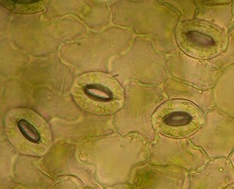
Disanje biljaka
izmjena plinova
puči
Vizualno +
Provjeri znanje - Dišu li svi na jednak način?

Slide 21
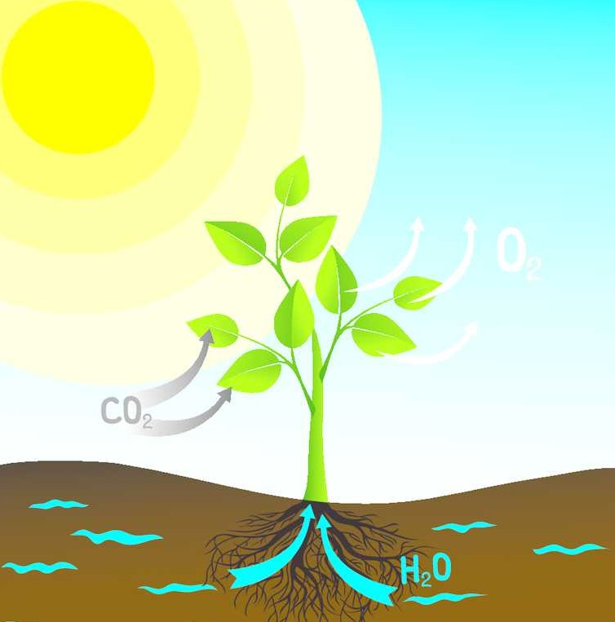
Fotosinteza

Slide 22
DDS Provjeri znanje

